Slide 1

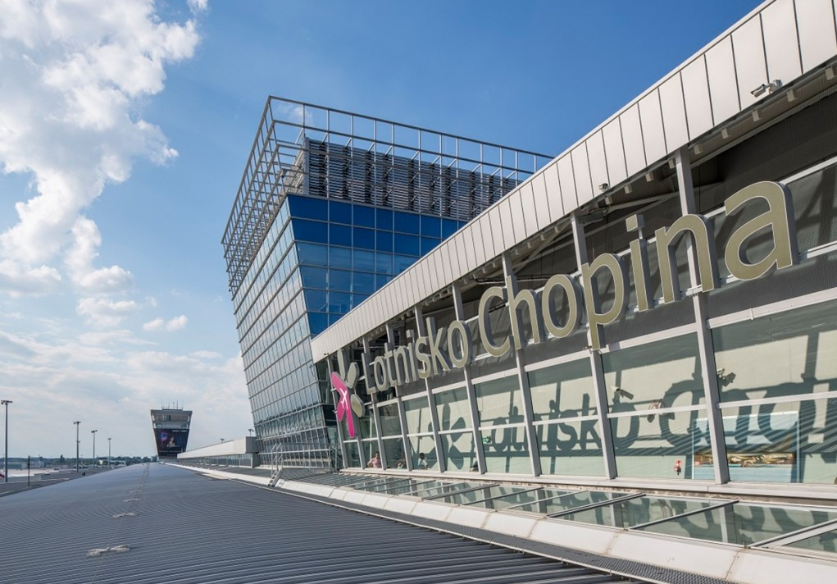


Krajowy Zespół ds. Bezpieczeństwa Dróg Startowych
15. listopada 2021

Slide 2
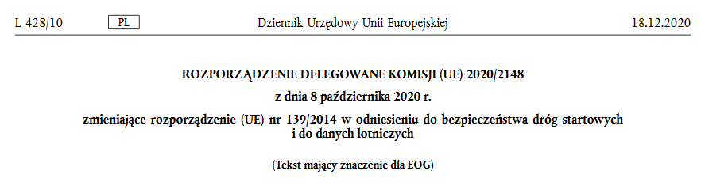
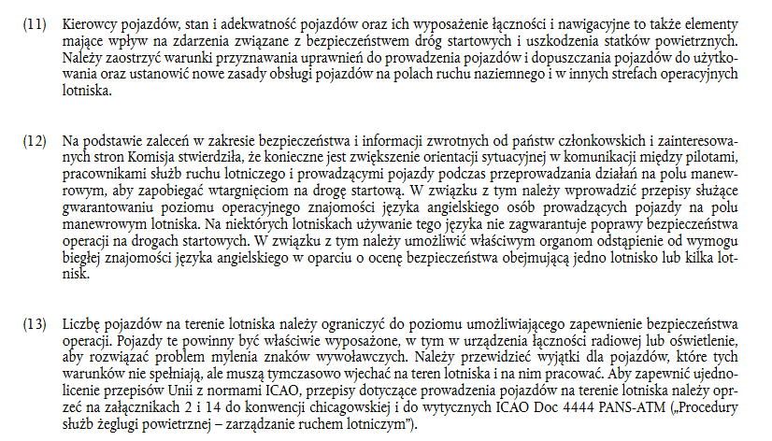

Slide 3
ADR.OPS.B.024 Upoważnienia dla kierowców pojazdów (fragment)
Oprócz sytuacji przewidzianych w lit. (d) prowadzenie pojazdów w dowolnej części pola ruchu naziemnego lub innych stref operacyjnych lotniska wymaga upoważnienia wydanego kierowcy przez operatora tego lotniska. Upoważnienie do prowadzenia pojazdów wydaje się osobie, która:
ma przydzielone zadania, które obejmują prowadzenie pojazdów w tych strefach;
posiada ważne prawo jazdy i każdą inną licencję wymaganą do obsługi pojazdów specjalistycznych;
ukończyła z wynikiem pozytywnym właściwy program szkolenia kierowców i wykazała swoje kompetencje zgodnie z lit. b);
wykazała biegłość językową zgodnie z pkt ADR.OPS.B.029, jeśli osoba ta zamierza kierować pojazdem na polu manewrowym;
otrzymała od swojego pracodawcy szkolenie w zakresie użytkowania pojazdu przeznaczonego do eksploatacji na lotnisku.

Slide 4
ADR.OPS.B.029 Biegłość językowa
Osoba, która na podstawie pkt ADR.OPS.B.024 musi wykazać biegłość językową, wykazuje ją co najmniej na poziomie operacyjnym zarówno w zakresie zastosowania wyrażeń, jak i zwykłego języka, zgodnie z lit. (b) w odniesieniu do języka:
(1) angielskiego; oraz
(2) dowolnego innego języka lub języków wykorzystywanych na lotnisku do celów łączności radiowej z organem służb ruchu lotniczego danego lotniska.
(b) Kandydat musi wykazać się umiejętnością:
skutecznego porozumiewania się w formie wyłącznie głosowej oraz w kontaktach osobistych;
precyzyjnego i zrozumiałego porozumiewania się w zakresie tematów ogólnych i związanych z pracą;
wykorzystywania właściwych metod komunikowania się do wymiany komunikatów oraz rozpoznawania i wyjaśniania nieporozumień w kontekście ogólnym lub związanym z pracą;
skutecznego i stosunkowo łatwego radzenia sobie z wyzwaniami językowymi powstałymi w wyniku komplikacji lub nieoczekiwanego obrotu zdarzeń, które występują w rutynowych sytuacjach w pracy, lub z zadaniami komunikacyjnymi, które już zna;
używania dialektu lub akcentu zrozumiałego dla środowiska lotniczego.
(c) Biegłość językową wykazuje się za pomocą certyfikatu wydanego przez organizację, która przeprowadziła ocenę, potwierdzającego znajomość języka lub języków, poziom lub poziomy biegłości oraz zawierającego datę przeprowadzenia oceny.

Slide 5
ADR.OPS.B.029 Biegłość językowa
(d) Poza osobami, które wykazały biegłość językową na poziomie eksperckim, biegłość językową
ocenia się ponownie co każde:
(1) cztery lata od przeprowadzenia oceny w przypadku kandydatów, którzy wykazali się poziomem operacyjnym;
sześć lat od przeprowadzenia oceny w przypadku kandydatów, którzy wykazali się poziomem rozszerzonym.
(e) Biegłość językową wykazuje się na podstawie metody oceniania, która obejmuje:
(1) proces przeprowadzania oceny;
(2) kwalifikacje egzaminatorów przeprowadzających ocenę biegłości językowej;
procedurę odwoławczą.
Operator lotniska udostępnia kursy językowe, by utrzymać wymagany poziom biegłości językowej personelu.
Na zasadzie odstępstwa od lit. (a) państwo członkowskie może postanowić, że do celów łączności radiowej z organem służb ruchu lotniczego danego lotniska biegła znajomość języka angielskiego nie jest konieczna w przypadku personelu, o którym mowa w pkt ADR.OPS.B.024. W takim przypadku przeprowadza ono ocenę bezpieczeństwa obejmującą co najmniej jedno lotnisko.
Operator lotniska może wydawać upoważnienie osobie, która nie wykazała zgodności z lit. (a) i (b), do dnia:
(1) 7 stycznia 2026 r. w odniesieniu do języka angielskiego;
(2) 7 stycznia 2023 r. w odniesieniu do każdego języka innego niż angielski.

Slide 6
AMC1 ADR.OPS.B.029 (g) Biegłość językowa
OCENA BEZPIECZEŃSTWA W PRZYPADKU, GDY ZNAJOMOŚĆ JĘZYKA ANGIELSKIEGO NIE JEST DEMONSTROWANA
Ocena bezpieczeństwa wymagana na podstawie ADR.OPS.B.029 lit. (g) powinna zostać przeprowadzona przed wydaniem formalnej decyzji państwa członkowskiego o niewymaganiu demonstrowania znajomości języka angielskiego przez kierowców pojazdów.
Ocena bezpieczeństwa dotycząca skutków niewykazania znajomości języka angielskiego powinna być przeprowadzona w sposób niezależny, bezstronny i kompleksowy oraz powinna w szczególności uwzględniać:
opinię właściwych organów ds. lotnisk oraz instytucji zapewniających służby żeglugi powietrznej (ANS) w państwie członkowskim, w tym wyniki odpowiednich działań nadzorczych, dla każdego lotniska, którego to dotyczy;
opinię operatorów lotnisk i zainteresowanych instytucji zapewniających służby żeglugi powietrznej (ANS), w tym wyniki odpowiednich ocen bezpieczeństwa przeprowadzonych przez zainteresowane organizacje w kontekście ich systemów zarządzania w zakresie zapobiegania wtargnięciom na drogę startową;
opinię lokalnego zespołu ds. bezpieczeństwa na drodze startowej powołanego na każdym lotnisku;
projekt lotniska i warunki eksploatacji każdego zainteresowanego lotniska, w tym ilość częstotliwości wykorzystywanych w polu manewrowym;
strukturę ruchu (krajowy, międzynarodowy) każdego lotniska, w tym sezonowe szczyty ruchu;
wszelkie stosowne zgłoszenia zdarzeń, przynajmniej na poziomie UE. W tym celu należy również skonsultować się z centralnym repozytorium europejskim, o którym mowa w art. 8 rozporządzenia (UE) nr 376/2014; i
Ocenę należy udostępnić publicznie i regularnie poddawać przeglądowi.

Slide 7
ADR.OPS.B.031 Łączność
Pojazdy i organ służb ruchu lotniczego komunikują się zgodnie z mającymi zastosowanie wymogami sekcji 14 załącznika do rozporządzenia wykonawczego (UE) nr 923/2012.
Operator lotniska, we współpracy z instytucją zapewniającą służby ruchu lotniczego, ustanawia procedury łączności obejmujące:
częstotliwości oraz język lub języki stosowane do łączności między organem służb ruchu lotniczego a pojazdami, które zamierzają wykonywać lub wykonują operacje na polu manewrowym;
łączność między organem służb ruchu lotniczego a pieszymi zamierzającymi wykonywać lub wykonującymi operacje na polu manewrowym;
rozpowszechnianie istotnych informacji dotyczących lotniska, które mogą wpływać na bezpieczeństwo operacji wykonywanych na polu manewrowym, przy zastosowaniu łączności radiowej;
sygnały i inne środki łączności stosowane w każdych warunkach widoczności w przypadku braku łączności radiowej między organem służb ruchu lotniczego a pojazdami lub pieszymi znajdującymi się na polu manewrowym.
GM1 ADR.OPS.B.031(b) Łączność
ŚWIADOMOŚĆ SYTUACYJNA
Poprawa świadomości sytuacyjnej kierowców pojazdów poruszających się w polu manewrowym jest ważna, gdyż może również wpływać na świadomość sytuacyjną i podejmowanie decyzji przez personel służb ruchu lotniczego i załogi statków powietrznych. Świadomość sytuacyjną poprawia się, poprzez utrzymywanie łączności na wspólnej częstotliwości i w jednym języku.

Slide 8
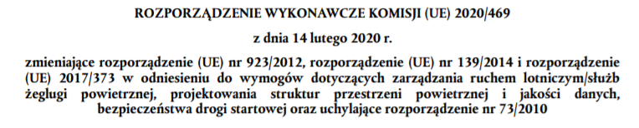
ATS.OR.445 Łączność w zakresie kontroli lub zarządzania na polach manewrowych lotnisk pojazdami innymi niż statki powietrzne
Z wyłączeniem przypadków, w których łączność poprzez system sygnałów wizualnych uznaje się za odpowiednią, instytucja zapewniająca służby ruchu lotniczego dopilnowuje stosowania dwustronnych urządzeń łączności radiotelefonicznej w odniesieniu do jednej z następujących służb:
służby kontroli lotniska w odniesieniu do kontroli pojazdów na polu manewrowym;
AFIS w odniesieniu do zarządzania pojazdami na polu manewrowym, gdy taką usługę świadczy się zgodnie z pkt ATS.TR.305 lit. f).
Potrzebę oddzielenia kanałów komunikacyjnych w odniesieniu do kontroli lub zarządzania pojazdami na polu manewrowym określa się na podstawie oceny bezpieczeństwa.
Na wszystkich kanałach, o których mowa w lit. b), zapewnia się urządzenia służące do automatycznego zapisu.

Slide 9
Zidentyfikowane zagrożenia
Niezdolność osiągnięcia znajomości j. angielskiego na odpowiednim poziomie u osób prowadzących korespondencję radiową w PML
Nadanie priorytetu biegłości w j. angielskim ponad posiadaniem doświadczenia i wiedzy specjalistycznej podczas podejmowania decyzji kadrowych przez Zarządzającego lotniskiem
Prowadzenie korespondencji radiowej w PML w j. angielskim przez personel stosujący procedury w j. polskim
Wykorzystywanie częstotliwości łączności lotniczej (użytkowanej także przez załogi SP i ATS) przez prowadzących pojazdy (?)
hazard hazard hazard hazard hazard
hazard hazard hazard hazard
hazard hazard hazard hazard

Slide 10
Czynniki sprzyjające
Ograniczona dostępność na rynku pracy (w zakresie możliwości finansowych Zarządzającego):
personelu zdolnego do uzyskania certyfikatu znajomości j. angielskiego oraz posiadającego kompetencje na stanowiska specjalistyczne, których zadania służbowe wymagają prowadzenia korespondencji radiowej w PML,
instruktorów i egzaminatorów niezbędnych do zorganizowania systemu szkolenia do uzyskania certyfikatu znajomości j. angielskiego dla personelu prowadzącego korespondencję w PML,
oferty szkoleniowej pozwalającej na dostosowanie się do wymagań.
Niedostateczny (pozostający) czas na dostosowanie się do wymagań
Trwający kryzys w branży lotniczej związany z COVID-19
Czynniki kulturowe i społeczne (dane GUS dot. znajomości j. angielskiego wśród Polaków)
Czynnik ludzki:
Trudności w porozumiewaniu się,
Rutyna,
Niedostateczna wiedza,
Roztargnienie,
Brak pracy zespołowej,
Przemęczenie,
Braki w wyposażeniu,
Presja,
Brak asertywności,
Stres,
Brak świadomości sytuacyjnej,
Pomijanie procedur („chodzenie na skróty”).

Slide 11
Niezdolność osiągnięcia znajomości j. angielskiego na odpowiednim poziomie u osób prowadzących korespondencję radiową w PML
nieprzekazanie informacji operacyjnej na czas
niezrozumienie korespondencji radiowej prowadzonej w PML przez uczestnika kołowego ruchu naziemnego
wydłużona zajętość kanałów radiowych (łączności lotniskowej lub lotniczej)
brak możliwości nawiązania łączności na kanałach radiowych używanych w PML
nieskuteczna komunikacja na kanałach radiowych używanych w PML
brak świadomości sytuacyjnej służb odpowiedzialnych za zapewnienie bezpieczeństwa w PML i/ lub załóg SP
zdarzenie lotnicze
nieudzielenie na czas
pomocy w sytuacji zagrożenia

Slide 12
Nadanie priorytetu biegłości w j. angielskim ponad posiadaniem doświadczenia i wiedzy specjalistycznej podczas podejmowania decyzji kadrowych przez Zarządzającego lotniskiem
utrata aktualnie zatrudnionego personelu (konieczność zastąpienia go innym) posiadającego doświadczenie i wiedzę specjalistyczną
wydłużenie procesu szkoleniowego personelu służb lotniskowych / użytkowników lotniska
niedysponowanie przez Zarządzającego kompetentnym personelem

Slide 13
Prowadzenie korespondencji radiowej w PML w j. angielskim przez personel stosujący procedury w j. polskim oraz prowadzący korespondencję w innych miejscach na lotnisku w j. polskim
potencjalne różnice w tłumaczeniu (stosowanie niejednorodnych sformułowań)
niezrozumienie lub błędne zrozumienie korespondencji radiowej prowadzonej w PML przez ATS/ załogi
zdarzenie lotnicze
nieudzielenie na czas
pomocy w sytuacji zagrożenia

Slide 14
Niewykorzystywanie części zatrudnionych specjalistów - wykluczenie z komunikacji doświadczonych ekspertów ze względu na ich brak biegłości w j. angielskim
zmniejszenie redundantności personelu
zaburzenie procesu przekazywania wiedzy i umiejętności przez doświadczonych pracowników
wydłużenie czasu reakcji służb lotniskowych w PML
niedysponowanie przez Zarządzającego kompetentnym personelem

Slide 15
Wykorzystywanie częstotliwości łączności lotniczej (użytkowanej także przez załogi SP i ATS) przez prowadzących pojazdy
?
wydłużona zajętość kanałów radiowych (łączności lotniczej)
Znaczne koszty finansowe (zapewnienie urządzeń, uzyskanie świadectw radiooperatora, znaków wywoławczych dla urządzeń)
brak możliwości nawiązania łączności na kanałach radiowych używanych w PML
przeciążenie (nieistotnymi) informacjami prowadzących pojazdy
nieskuteczna komunikacja na kanałach radiowych używanych w PML
brak świadomości sytuacyjnej służb odpowiedzialnych za zapewnienie bezpieczeństwa w PML i/ lub załóg SP
Zdarzenie lotnicze

Slide 16
Osiągnięcie celu poprawy świadomości sytuacyjnej w PML bez wprowadzania obowiązku znajomości j. angielskiego
Ograniczanie do minimum liczby osób uprawnionych do poruszania się w PML
„Skupienie się” na stworzeniu metody oceniania biegłości w odniesieniu do j. polskiego
Rewizja procedur oraz materiałów szkoleniowych dot. prowadzenia łączności w PML zgodnie z ADR.OPS.B.031 Łączność
Promocja bezpieczeństwa dot. prowadzenia łączności radiowej
Ustalenie terminu powtórnej analizy zasadności wprowadzenia zmian dot. łączności w PML (w skali kraju)

Slide 17


